Slide 1
Linux进程控制

Slide 2
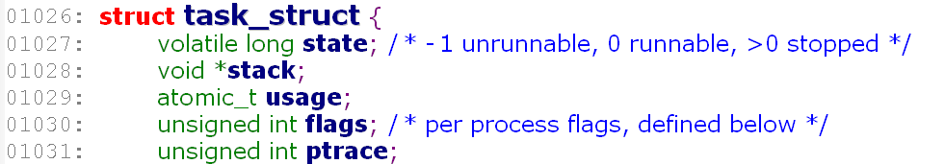
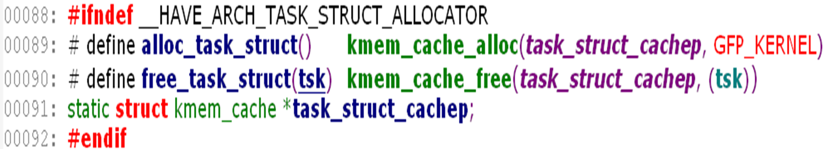
进程描述符task_struct
进程描述符与进程一一对应，记录了与进程相关的所有信息
进程描述符一般较大，（32位机1.7KB）
创建进程描述符时使用了SLAB分配器

Slide 3
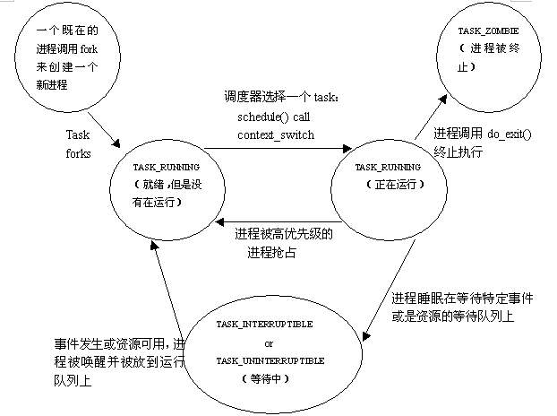
进程状态转换图
EXIT_ZOMBIE或者
EXIT_DEAD
或者
TASK_DEAD
Linux操作系统分析
<number>/65

Slide 4
如何标识一个进程
使用进程描述符地址
  进程和进程描述符之间有非常严格的一一对应关系，使得用32位进程描述符地址标识进程非常方便
使用PID (Process ID，PID)
  每个进程的PID都存放在进程描述符的pid域中

Slide 5

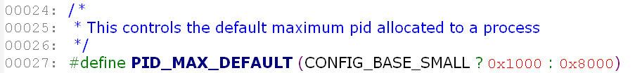
进程的PID
进程的pid字段
include/linux/types.h
include/asm-XXX/posix_typesYYY.h
Pid最大值，参见kernel/pid.c
顺序使用
&&
循环使用
include/linux/threads.h
Notes:
XXX为体系结构名称
YYY为空，或者_64或者_32

Slide 6
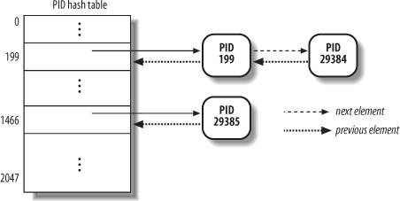
如何由PID获得对应的进程描述符
如何实现find_task_by_pid(nr)？
pidhash table(固定数组，一般占4个页框，2048个表项)

Slide 7
struct pid
struct pid_link {
int nr; // pid的数值
struct hlist_node pid_chain;
struct list_head pid_list;
}
struct task_struct {
…
struct pid_link pids[4];
…
}

Slide 8
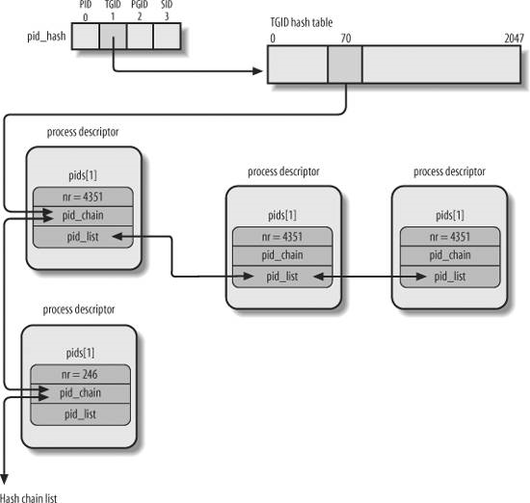
如何由PID获得对应的进程描述符

Slide 9
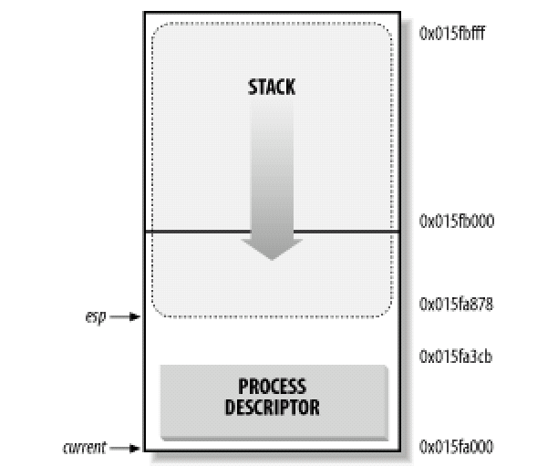
进程和进程的内核堆栈
Linux为每个进程分配一个8KB大小的内存区域，用于存放该进程两个不同的数据结构：
  Thread_info
  进程的内核态堆栈
进程处于内核态时使用，
不同于用户态堆栈
内核控制路径所用的堆栈
很少，因此对栈和Thread_info
来说，8KB足够了
Thread_info
<number>/65

Slide 10
用户态到内核态的切换
用户态和内核态的区别？
从用户态切换到内核态的3种方式：
  系统调用：int 80 或 sysinter
  中断
  异常
从用户态切换到内核态后：
  进程上下文（主要指页表）切换
  CPU自动切换到当前进程对应的内核态堆栈工作
  CPU自动将用户态的寄存器状态和返回地址存放到内核栈

Slide 11

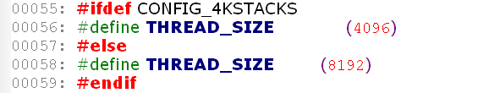
Thread_union
C语言允许用如下的一个union结构来方便的表示这样的一个混合体
include/linux/sched.h
thread_info由体系结构相关部分定义
阅读include/asm-x86/thread_info.h
以及include/asm-x86/thread_info_32.h

Slide 12
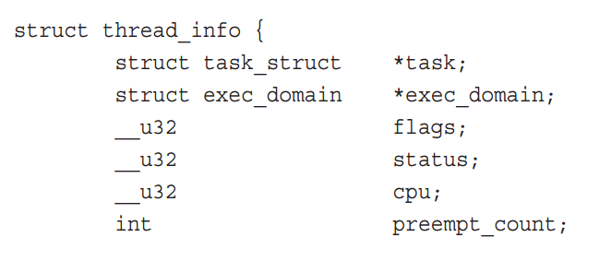

Slide 13
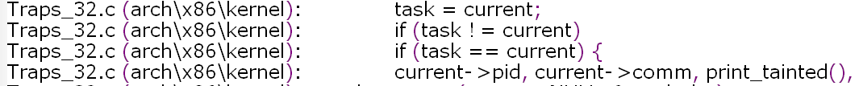
Current宏的使用
Current宏可以看成当前进程的进程描述符指针，在内核中直接使用
举例：
  比如current->pid返回在CPU上正在执行的进程的PID

Slide 14
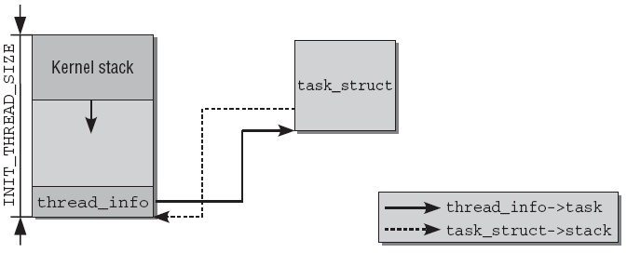
current宏的实现:
#define get_current() (current_thread_info()->task)
#define current get_current()
current_thread_info的汇编代码是：
movl $-THREAD_SIZE, %eax;
andl %esp, %eax
其中#define THREAD_SIZE (2*PAGE_SIZE)

Slide 15
内核栈
task_struct
void* stack
thread_info
task_struct*task

Slide 16
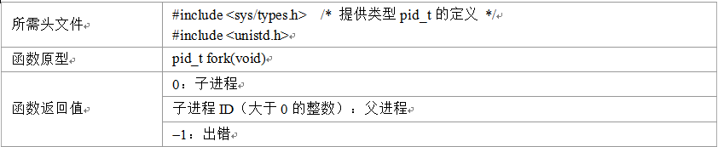
fork函数
fork()
  fork()函数用于从已存在的进程中创建一个新进程。新进程称为子进程，而原进程称为父进程。
  使用fork()函数得到的子进程是父进程的一个复制品，它从父进程处继承了整个进程的地址空间，包括进程上下文、代码段、进程堆栈、内存信息、打开的文件描述符、信号控制设定、进程优先级、进程组号、当前工作目录、根目录、资源限制和控制终端等，而子进程所独有的只有它的进程号、资源使用和计时器等。
fork()函数语法：

